Slide 1
Создание системы воспитательных мероприятий, позволяющих обучающемуся осваивать и на практике использовать полученные знания
Notes:
За последние десятилетия в обществе произошли кардинальные изменения в представлениях о целях образования и путях их реализации. От признания знаний, умений и навыков как основных итогов образования произошел переход к пониманию обучения как процесса подготовки учащихся к реальной жизни, готовности к тому, чтобы занять активную позицию, успешно решать жизненные задачи, уметь сотрудничать и работать в группе, быть готовым к быстрому переучиванию в ответ на обновление знаний и требований на рынке труда. Афипский лицей Северского района в 2010 являлся пилотной площадкой по внедрению ФГОС начального общего образования второго поколения.

Slide 2
Внеурочная деятельность в школе
Notes:
На основе «Примерных программ внеурочной деятельности» школа может разработать свои программы внеурочной деятельности детей с учетом как региональных особенностей так и запросов участников образовательного процесса
Пособие содержит методические рекомендации по организации внеурочной деятельности учащихся начальной школы во второй половине дня

Slide 3
Работаем по новым стандартам
Notes:
На этом слайде представлена методическая литература на основе которой были составлены рабочие программы внеурочной деятельности в Афипском лицее Северского района.

Slide 4
ВНЕУРОЧНАЯ ДЕЯТЕЛЬНОСТЬ
Концепция духовно-нравственного развития и воспитания личности гражданина Российской Федерации
ПРОГРАММА ДУХОВНО-НРАВСТВЕННОГО ВОСПИТАНИЯ
ПРОГРАММА ФОРМИРОВАНИЯ КУЛЬТУРЫ ЗДОРОВОГО И БЕЗОПАСНОГО ОБРАЗА ЖИЗНИ
для реализации требуются согласованные усилия многих социальных субъектов
интегрирована в урочную, внеурочную, внешкольную, семейную деятельность обучающегося и его родителей
основа для разработки и реализации собственной программы воспитания и социализации учащихся начальной школы
Notes:
Внеурочная деятельность основана на концепции духовно-нравственного развития и воспитания личности гражданина Российской Федерации. Программа духовно-нравственного воспитания и программа формирования культуры здорового и безопасного образа жизни интегрирована в урочную, внеурочную, внешкольную, семейную деятельность обучающегося и его родителей, это основа для разработки и реализации собственной программы воспитания и социализации учащихся начальной школы. Для реализации требуются согласованные усилия многих социальных субъектов.

Slide 5
Цель и общие задачи воспитания и социализации учащихся начальной школы
Национальный воспитательный идеал - высоконравственный, творческий, компетентный гражданин России, принимающий судьбу Отечества как свою личную, осознающий ответственность за настоящее и будущее своей страны, укорененный в духовных и культурных традициях российского народа.
патриотизм
социальная солидарность
гражданственность
семья
Ценностные установки воспитания и социализации российских школьников
человечество
труд и творчество
искусство и литература
традиционные российские религии
природа
наука
Notes:
Основные направления и ценностные основы воспитания и социализации учащихся начальной школы
Воспитание гражданственности, патриотизма, уважения к правам, свободам и обязанностям человека (гражданско-патриотическое воспитание). Воспитание нравственных чувств и этического сознания (нравственное воспитание).
Воспитание трудолюбия, творческого отношения к учению, труду, жизни (трудовое воспитание).
Формирование ценностного отношения к здоровью и здоровому образу жизни.
Воспитание ценностного отношения к природе, окружающей среде (экологическое воспитание) .
Воспитание ценностного отношения к прекрасному, формирование представлений об эстетических идеалах и ценностях (эстетическое воспитание) .

Slide 6
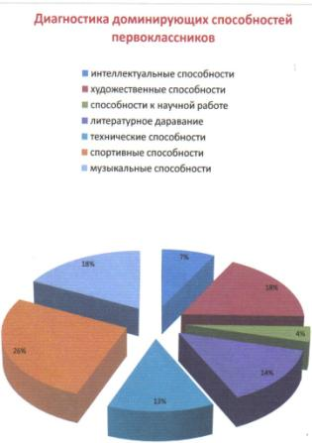
Notes:
В начале учебного года на родительском собрании была проведена психологическая диагностика доминирующих способностей обучающихся в первых классах. После проведённой работы дети были распределены по кружкам.

Slide 7
Модель внеурочной деятельности в начальной школе МАОУ лицей п.г.т. Афипский
Направления внеурочной деятельности
Культурное
Клубы:«Таланты и поклонники»
«Юный художник»
«Пластилиновая сказка»
Спортивно-
оздоровительное
«Ритмика»
Социальное
Клуб «Наш дружный класс»
Интеллектуальное
Клуб «Любознайка»
Клуб «Земля-наш общий дом»
Духовное
Клуб «Зеркало души»
Notes:
Примерная модель внеурочной деятельности в начальной школе
Направления внеурочной деятельности:
Спортивно-оздоровительное - «Олимпионик».
Социальное - клуб «Наш дружный класс».
Культурное - клубы: «Таланты и поклонники», «Юный художник», «Пластилиновая сказка».
Духовное - клуб «Зеркало души».
Интеллектуальное - клуб «Любознайка» и клуб «Земля-наш общий дом».

Slide 8
Кружок «Зеркало души»
Пояснительная записка
Во-первых, наше общество нуждается в подготовке широко образованных, высоконравственных людей, обладающих не только знаниями, но и прекрасными чертами личности.
Во-вторых, в современном мире маленький человек живёт и развивается, окружённый множеством разнообразных источников сильного воздействия на него, как позитивного, так и негативного характера, которые (источники) ежедневно обрушиваются на неокрепший интеллект и чувства ребёнка, на ещё формирующуюся сферу нравственности.
В-третьих, само по себе образование не гарантирует высокого уровня духовно-нравственной воспитанности, ибо воспитанность – это качество личности, определяющее в повседневном поведении человека его отношение к другим людям на основе уважения и доброжелательности к каждому человеку. К.Д. Ушинский писал: “Влияние нравственное составляет главную задачу воспитания”.
В-четвёртых, вооружение нравственными знаниями важно и потому, что они не только информируют младшего школьника о нормах поведения, утверждаемых в современном обществе, но и дают представление о последствиях нарушения норм или последствиях данного поступка для окружающих людей.

Slide 9
Цели программы:
формирование осознанного правильного отношения к объектам природы, находящимся рядом;
формирование экологической культуры;
формирование целостной картины мира и осознание места в нем человека;
развитие у младшего школьника опыта общения с людьми, обществом и природой.
Задачи программы:
Обучающие:
Учить детей быть ответственными за свои поступки.
Формировать культуру поведения в общественных местах.
Обогащать представления об окружающем мире.
Укрепление нравственности, основанной на свободе воли и духовных отечественных традициях, внутренней уста­новке
личности школьника поступать согласно своей со­вести.
Развивающие:
Развитие навыков общения и взаимодействия со сверстниками;
Развитие навыков саморегуляции и рефлексии.
Развитие доброжелательности и эмоциональной отзыв­чивости, понимания и сопереживания другим людям.
Воспитательные:
Коррекция отклонений в поведении ребенка (застенчивости, агрессивности, негативного эмоционального состояния).
Развитие навыков эмпатии у детей.

Slide 10
Таблица тематического распределения часов
№ | Название темы | Всего | Теория | Практика
1 | Вводное занятие | 1 | 1
2 | Давайте знакомиться | 1 |  | 1
3 | Учимся видеть друг в друге хорошее | 4 | 1 | 3
4 | Учимся сотрудничать | 7 | 2 | 5
5 | Средства общения | 4 | 1 | 3
6 | Эмпатия (учимся понимать, чувствовать друг друга) | 3 |  | 3
7 | В стране сказок (цикл сказкотерапевтических занятий) | 5 |  | 5
8 | Моя семья | 4 | 1 | 3
9 | Победим одиночество | 3 |  | 3
10 | Итоговое занятие | 1 |  | 1
 | Итого: | 33 | 6 | 27
Notes:
Актуальность программы
Начало школьной жизни – серьезное испытание для большинства детей. Они должны привыкать к новому коллективу, к новым требованиям и повседневным обязанностям. Данное обстоятельство во многом осложняется возрастными и психологическими особенностями младших школьников. Ребенок в этом возрасте переживает обостренное чувство одиночества. Ребенок в этом возрасте переживает обостренное чувство одиночества, связанное со становлением собственной индивидуальности, характеризующееся разными перепадами настроения, критическим отношением к окружающим сверстникам, эгоцентризмом. В данной ситуации особенно актуально предстает проблема формирования у ребенка коммуникативных навыков и умений, навыков саморефлексии и саморегуляции.
Чтобы младший школьник мог сознательно регулировать поведение, нужно научить его адекватно выражать чувства, находить конструктивные способы выхода из сложных ситуаций. Если не сделать этого, неотреагированные чувства будут долго определять жизнь ребенка, создавая все новые субъективные трудности. В младшем школьном возрасте у детей особенно активно происходит формирование произвольности, внутреннего плана, действий, начинает развиваться способность к рефлексии. Поэтому именно на этом этапе ребенок может успешно овладевать средствами и способами анализа своего поведения и поведения других людей.
Исходя из вышесказанного, становится очевидной необходимость организации социально - педагогической работы с младшими школьниками с целью освоения детьми коммуникативных навыков и умений.

Slide 11
Актуальность программы
Начало школьной жизни – серьезное испытание для большинства детей. Они должен привыкать к новому коллективу, к новым требованиям и повседневным обязанностям. Данное обстоятельство во многом осложняется возрастными и психологическими особенностями младших школьников. Ребенок в этом возрасте переживает обостренное чувство одиночества, связанное со становлением собственной индивидуальности, характеризующееся разными перепадами настроения, критическим отношением к окружающим сверстникам, эгоцентризмом. В данной ситуации особенно актуально предстает проблема формирования у ребенка коммуникативных навыков и умений, навыков саморефлексии и саморегуляции.
Чтобы младший школьник мог сознательно регулировать поведение, нужно научить его адекватно выражать чувства, находить конструктивные способы выхода из сложных ситуаций.
Исходя из вышесказанного, становится очевидной необходимость организации социально - педагогической работы с младшими школьниками с целью освоения детьми коммуникативных навыков и умений.

Slide 12
Планируемые результаты
1. Личностные:
учебно-познавательный интерес к окружающему миру;
установка на здоровый образ жизни.
2. Регулятивные:
неравнодушие к жизненным проблемам других людей, сочувствие к человеку, находящемуся в трудной ситуации;
способность эмоционально реагировать на негативные проявления в детском обществе и обществе в целом, анализировать нравственную сторону своих поступков и поступков других людей;
уважительное отношение к родителям (законным представителям), к старшим, заботливое отношение к младшим.
3. Познавательные:
осуществлять поиск необходимой информации для выполнения учебных заданий с использованием учебной литературы, энциклопедий, справочников, в том числе контролируемом пространстве Интернета;
проводить сравнение и классификацию по заданным критериям;
строить рассуждения в форме связи простых суждений об объекте;
устанавливать аналогии.

Slide 13
Содержание программы
Вводное занятие (1 ч.)
Давайте знакомиться (1 ч.)
Учимся видеть друг в друге хорошее (4 ч.)
Учимся сотрудничать (7 ч.)
Средства общения (4 ч.)
Эмпатия (учимся понимать, чувствовать друг друга)
(3 ч.)
В стране сказок (цикл сказкотерапевтических занятий)
(5 ч.)
Моя семья (4 ч.)
Победим одиночество (3 ч.)
Итоговое занятие (1 ч.)

Slide 14
Место клубных занятий внеурочной деятельностью в учебном плане
Программа рассчитана на 33 часа.
Занятия по программе клуба «Зеркало души» - 1 раз в неделю.
Продолжительность занятий - 35 мин.
Форма организации образовательного процесса – групповая.
Срок реализации программы – 1 год.
Программа предназначена для детей 7-8 лет.
Основные принципы работы по программе:
Принцип тесного сотрудничества детей, родителей и педагога;
Принцип разноуровнего и развивающего обучения;
Принцип учета индивидуальных и половозрастных особенностей детей.

Slide 15
Ценностные ориентиры содержания
кружка «Зеркало души»
В ходе изучения курса «Зеркало души» школьники овладевают практико-ориентированными знаниями для развития их нравственной и культурологической грамотности. Содержательные линии программы «Зеркало души» помогают ученику в формировании личностного восприятия, эмоционально-положительного отношения к людям, воспитывает духовность, активность, компетентность подрастающего поколения России, способного на созидание во имя родной страны и планеты Земля. Ребята получают опыт переживания и позитивного отношения к базовым ценностям общества (человек, семья, Отечество, природа, мир, знания, труд, культура), ценностного отношения к социальной реальности в целом.
Notes:
Ценностные ориентиры содержания кружка «Земля – наш общий дом»
В ходе изучения курса «Зеркало души» школьники овладевают практико-ориентированными знаниями для развития их нравственной и культу­рологической грамотности. Содержательные линии программы «Зеркало души» помогают ученику в формиро­вании личностного восприятия, эмоционально-положительного отношения к людям, воспитывает духовность, активность, компетентность подрастающего поколения России, способного на созидание во имя родной страны и планеты Земля. Школьники приобретают социальные знания (об общественных нормах, об устройстве общества, о социально одобряемых и неодобряемых формах поведения в обществе и т.п.), первичного понимания социальной реальности и повседневной жизни. Ребята получают опыт переживания и позитивного отношения к базовым ценностям общества (человек, семья, Отечество, природа, мир, знания, труд, культура), ценностного отношения к социальной реальности в целом. Ученики получают опыт самостоятельного общественного действия.

Slide 16
Результаты изучения курса
Личностные:
осознание себя членом общества, чувство любви к родной стране, выражающееся в интересе к ее природе, культуре, истории, народам и желании участвовать в ее делах и событиях;
формирование способности открыто выражать и отстаивать свою нравственно оправданную позицию, проявлять критичность к собственным намерениям, мыслям и поступкам;
формирование представления о семейных ценностях, тендерных семейных ролях и уважения к ним.
Метапредметные:
способность регулировать собственную деятельность, на­правленную на познание окружающей действительности и внутреннего мира человека;
способность осуществлять информационный поиск для выполнения учебных задач;
способность работать с моделями изучаемых объектов и явлений окружающего мира.
Предметные:
формирование основ морали — осознанной обучающимся необходимости определённого поведения, обусловленного принятыми в обществе представлениями о добре и зле, должном и недопустимом, укрепление у обучающегося позитивной нравственной самооценки, самоуважения и жизненного оптимизма;
формирование способности к самостоятельным поступкам и действиям, совершаемым на основе морального выбора, к принятию ответственности за их результаты.

Slide 17
ВОСПИТАТЕЛЬНЫЕ РЕЗУЛЬТАТЫ И ЭФФЕКТЫ ВНЕУРОЧНОЙ ДЕЯТЕЛЬНОСТИ
Воспитательный результат внеурочной деятельности – непосредственное духовно-нравственное приобретение ребенка благодаря его участию в том или ином виде внеурочной деятельности.
Эффекты воспитания и социализации детей – формирование у школьников коммуникативной, этической, социальной, гражданской компетентности
Notes:
ВОСПИТАТЕЛЬНЫЕ РЕЗУЛЬТАТЫ И ЭФФЕКТЫ ВНЕУРОЧНОЙ ДЕЯТЕЛЬНОСТИВоспитательный результат внеурочной деятельности – непосредственное духовно-нравственное приобретение ребенка благодаря его участию в том или ином виде внеурочной деятельности. Эффекты воспитания и социализации детей – формирование у школьников коммуникативной, этической, социальной, гражданской компетентности
Оценка достижения результатов проводится через неперсонифицированные мониторинговые исследования и отражается в портфолио младшего школьника.

Slide 18
Notes:
Предлагаю вашему вниманию отчет по результатам диагностики межличностных взаимоотношений. Диагностика носила групповой характер и проводилась с целью выявления эмоциональных связей между детьми . Передо мой стояли задачи: 1) Измерение степени сплоченности – разобщенности в классе; 2)Выявление соотносительного авторитета членов класса по признакам симпатии-антипати. Из проведенного мониторинга видно, что наблюдается положительная динамика во взаимоотношениях детей.
Считаю, что в ходе работы достигнуты определенные позитивные результаты. Но очень хочется, чтобы сами ребята оценили пользу от проделанной работы. Овладели искусством и культурой коммуникации и приобрели опыт коллективной деятельности, оценив преимущества работы в команде.

Slide 19
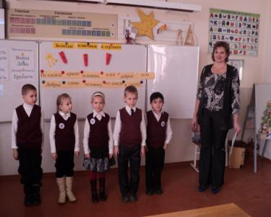
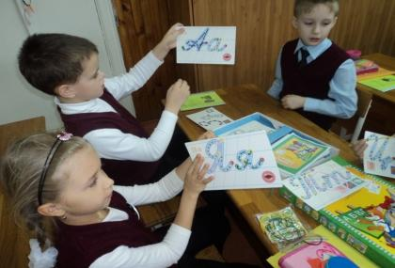
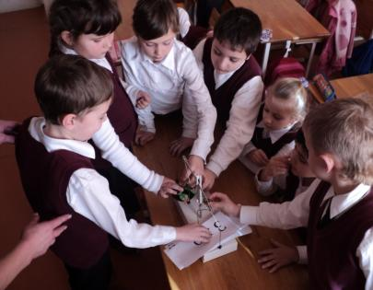
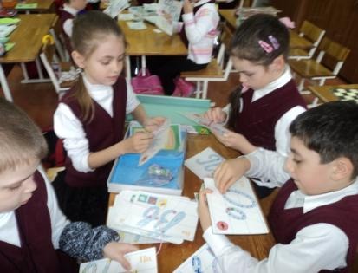

Slide 20
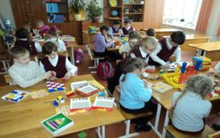
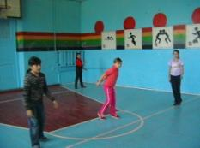
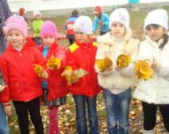
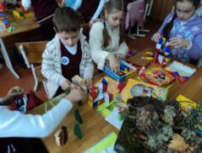
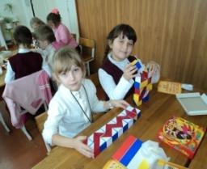
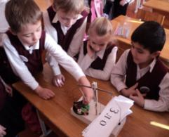
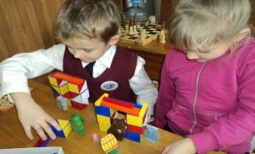

Slide 21
